Slide 1

第4章 動機與價值觀
授課教師：
解析消費者行為．謝明慧、吳淑玲著．前程文化出版

Slide 2
引導思考案例
Loving Hut愛家國際餐飲，為一國際連鎖的素食餐廳，遍布於世界的32個國家。每個人支持蔬食主義的原因可能各不同，有人為了愛地球，有人為了求養生，有人為了追時尚，無論是何種原因，人們之所以會付出行動去支持，都是因為有需求，而需求便造就了這股支持蔬食的趨動力，這投趨動力就被稱為動機，不同的動機，也就造成了不同的投入程度。

Slide 3
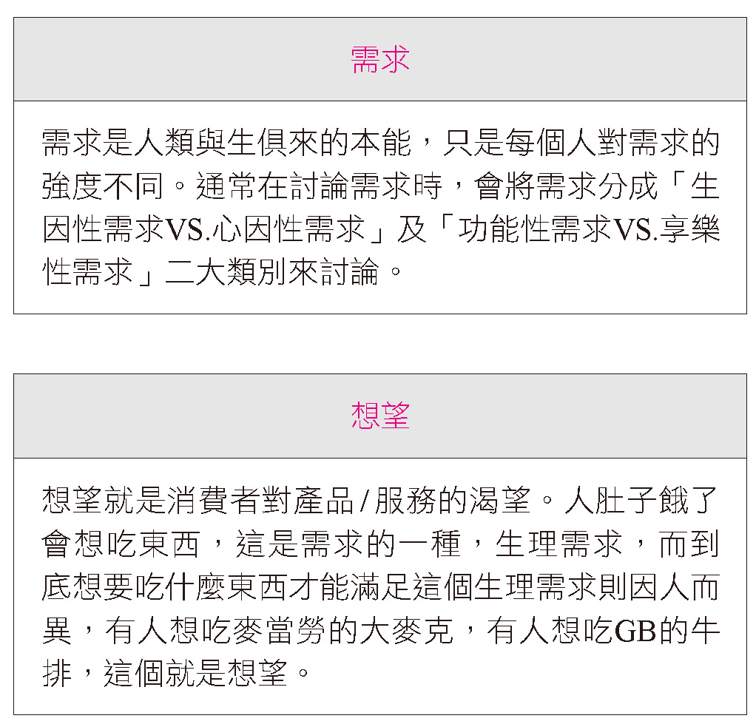
單元1 我要的不多──需求是什麼？
需求 (Need) VS. 想望(Want)

Slide 4
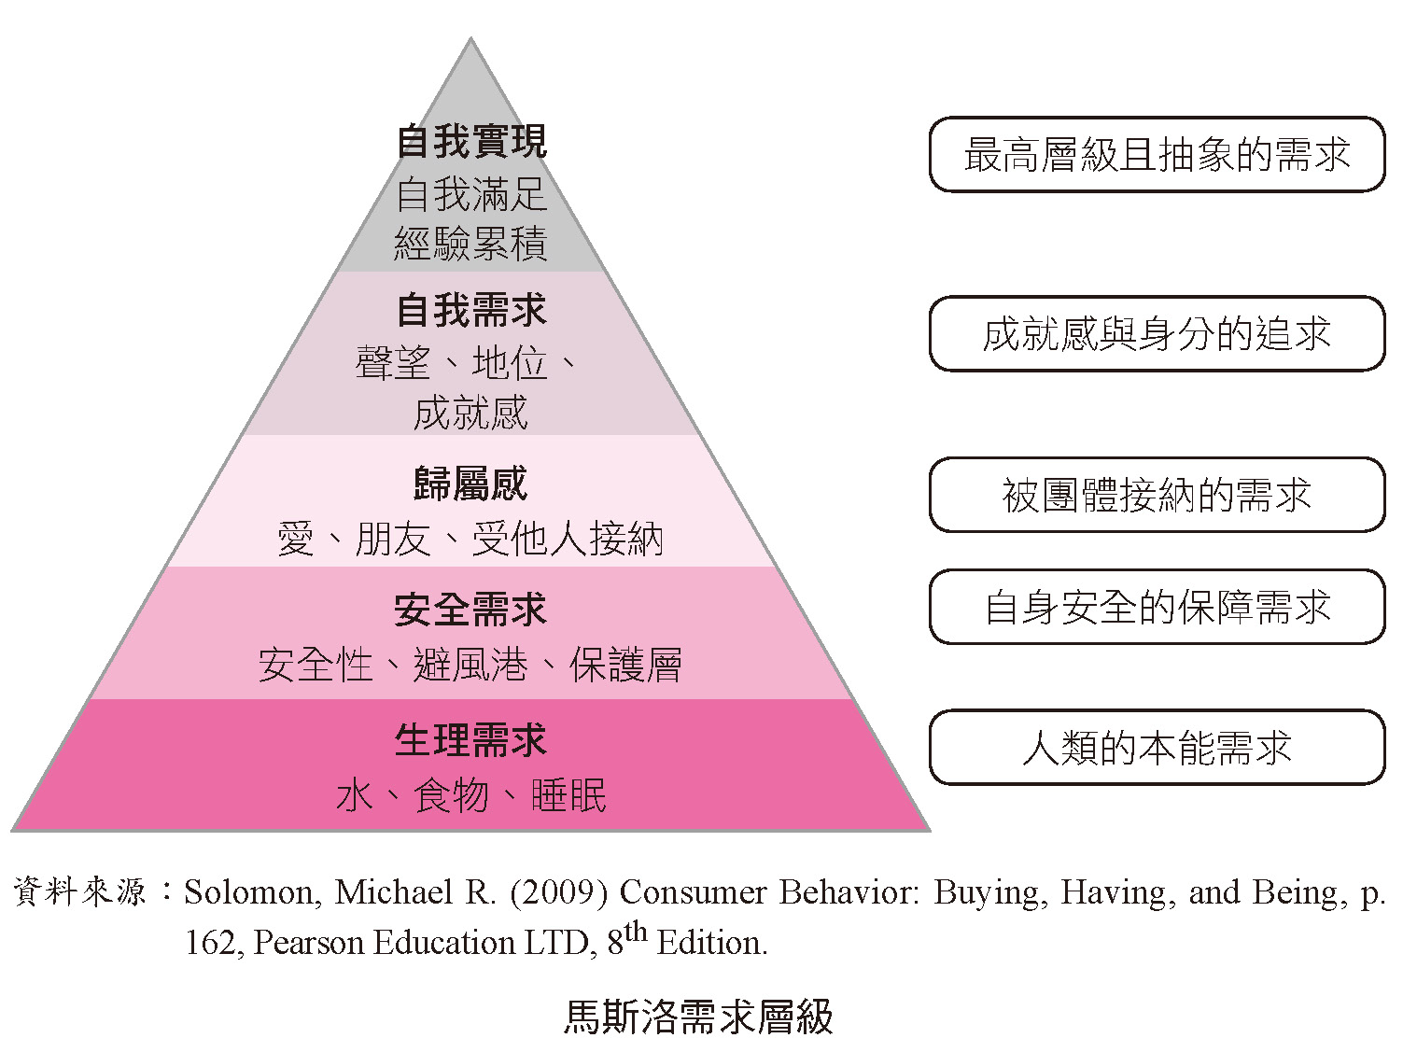
單元2 馬斯洛需求層級
馬斯洛需求層級 (Maslow Hierarchy)

Slide 5
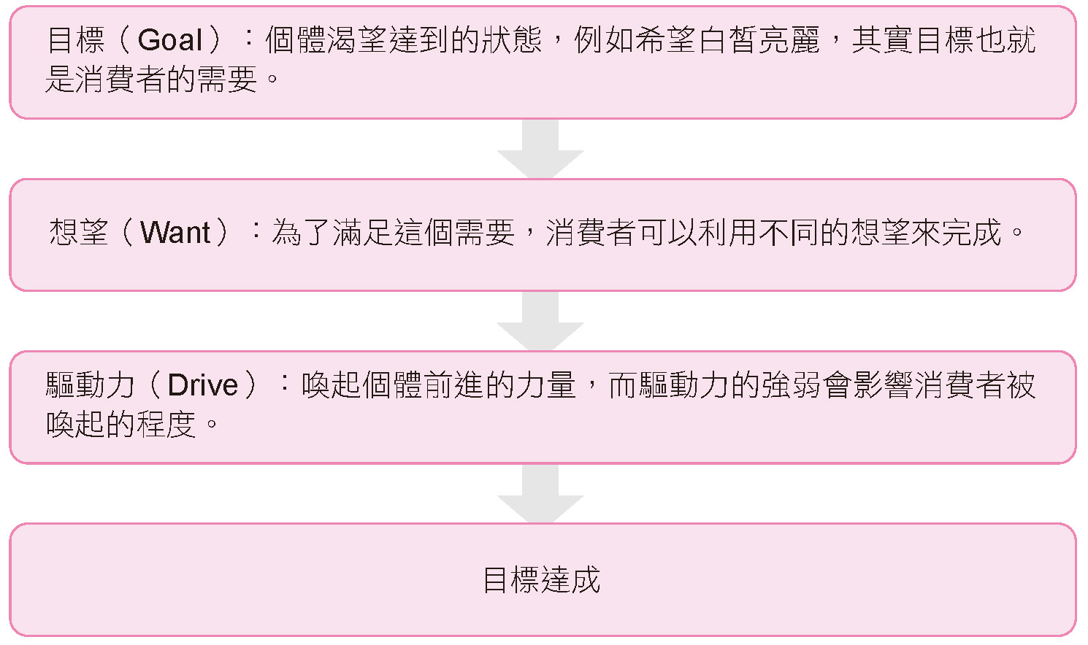
單元3 動機是什麼？
動機
某些行為背後的原因

Slide 6
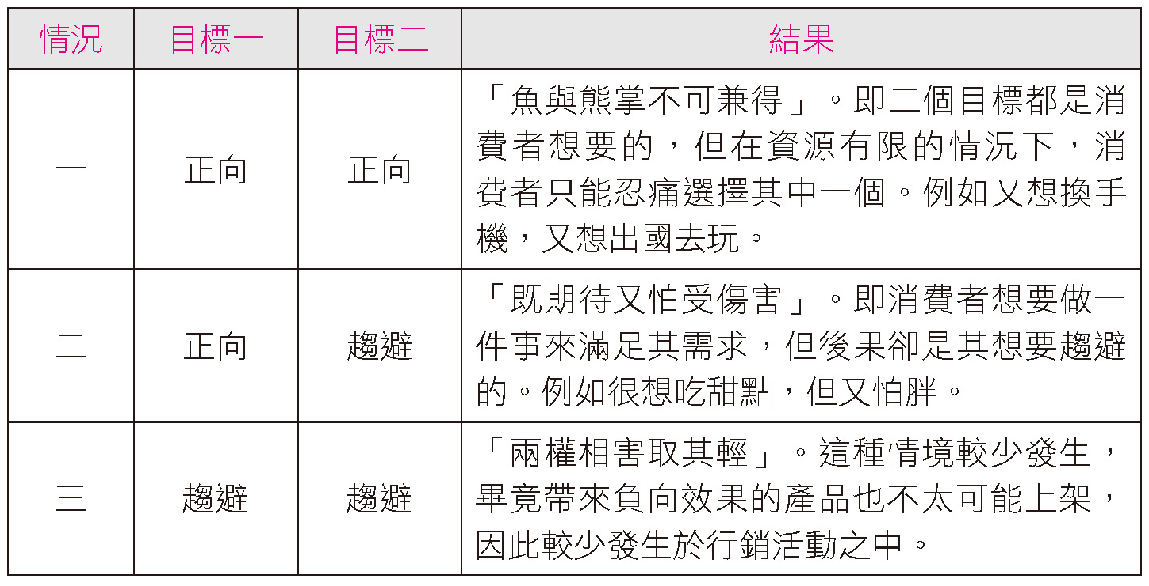
單元4 動機衝突怎麼辦？
動機衝突的三種情況

Slide 7

單元5 投入地愛一次──涉入是什麼？
涉入程度（Involvement）

Slide 8

單元6 產品涉入程度
產品涉入之利益
提高消費者的注意力與興趣
緊密的連結性

Slide 9

單元7 愛是信仰──價值觀
價值觀 (Value)
價值觀係指一個持久存在的信仰，且在一些情境中個體顯然偏好此信仰，且在一些情境中個體顯然偏好此信仰而非選擇與其相違背的信仰

Slide 10

單元8 方法目的鏈
常被用於產品設計的消費者價值觀衡量的方法
從產品特質開始，進而一步一步找出消費者的價值觀的架梯技術（Laddering Techniques）

